Slide 1
ОБСТРУКТИВЕН ШОК доцент д-р Господин ДИМОВ, дм

Slide 2
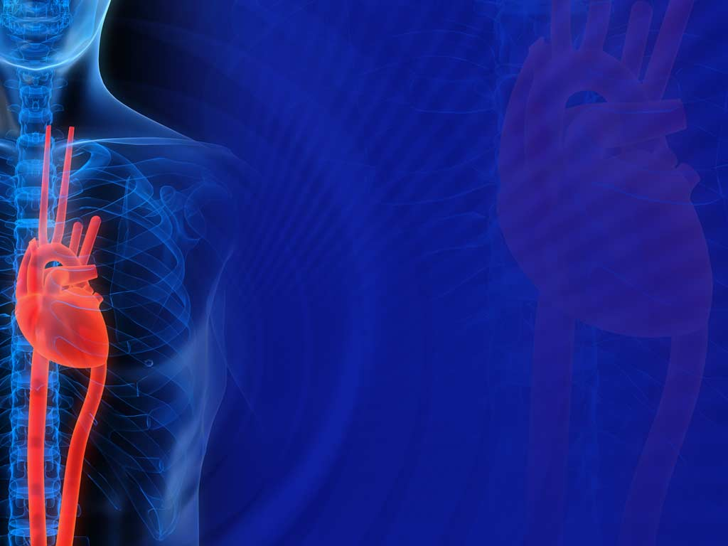
Определение
При обструктивния шок по различен начин се възпрепятства навлизането или излизането на кръв от сърдечните кухини.
Резултатът от това е намален Ударен/Минутен Обем на Сърцето и последващата нарушена тъканна перфузия.

Slide 3
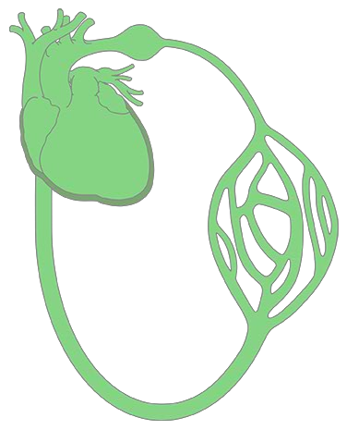
Етиология
Белодробна емболия
Тампонада на сърцето
Вентилен пневмоторакс
Синдром на долна празна вена
Notes:
Представени са най-честите причини за обструктивен шок.

Slide 4
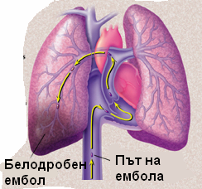
Белодробна емболия

Slide 5
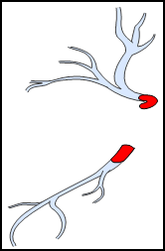
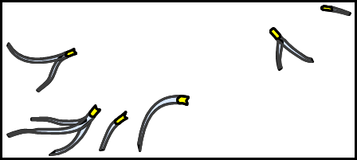
Белодробна емболия
Масивен фатален белодробен емболизъм
Масивен емболизъм при хемодинамично нестабилни пациенти
Белодробен емболизъм, без значими хемодинамични нарушения
Леко изразени форми, включващи малки множествени емболи, причиняващи диспнея, белодробна хипертензия и/или десностранна помпена недостатъчност.
Notes:
При масивния фатален емболизъм е ангажирана голяма част от белодробното кръвообращение и болният умира веднага.
При по-малките клиничната симптоматика е в зависимост от големината на запушения съд.

Slide 6
Етиологични фактори
Венозна стаза:
  Продължително пътуване
  Затлъстяване
  Изгаряния
  Варикозни промени във венозната система
Травма на венозните съдове
Променена съсирваемост на кръвта:
  Злокачествени заболявания
  Противозачатъчни
Notes:
Представени са най-честите причини за БТЕ.

Slide 7
Етиологични фактори
  Бременност
  Други:
    Дълбока венозна тромбоза
    ХОББ
    ХСН
    Ритъмни нарушения
    Инфекции

Slide 8
Белодробни промени
Хипоксемия:
  Спазъм на белодробните съдове
  Увеличено алвеоларно мъртво пространство
  Нарушено съотношение V/Q
  Увеличен белодробен шънт
Хипервентилация:
  Рефлекторен бронхоспазъм, причинен от хипокапнията
Отделяне на хистамин и серотонин от съсирека.

Slide 9
Причини за помпената недостатъчност
Променено белодробно съдово съпротивление
Променено следнатоварване на дясната камера
Деснокамерна помпена дисфункция
Спазъм на белодробната артерия
Коронарна исхемия

Slide 10
Ключови фактори в хемодинамичния срив при БЕ

Slide 11
Коронарна исхемия при БЕ
Коронарният кръвоток намалява, поради недостатъчност на дясната камера и артериалната хипотония.
Намаленият коронарен кръвоток нарушава още повече функцията на ДК.
Намаленото пълнещо налягане на ЛК води до намаляване на МОС, а оттам и до дифузна коронарна хипоперфузия и задълбочаваща се исхемия на ЛК.
Notes:
ДК – дясна камера
ЛК – лява камера

Slide 13
Диагноза
Физикално изследване
Образно изследване на гръдния кош
Белодробна ангиография
V/Q – сцинтиграфия
Намалено ЕtCO₂
Лабораторен скрининг
ЕКГ
Ехокардиография

Slide 14
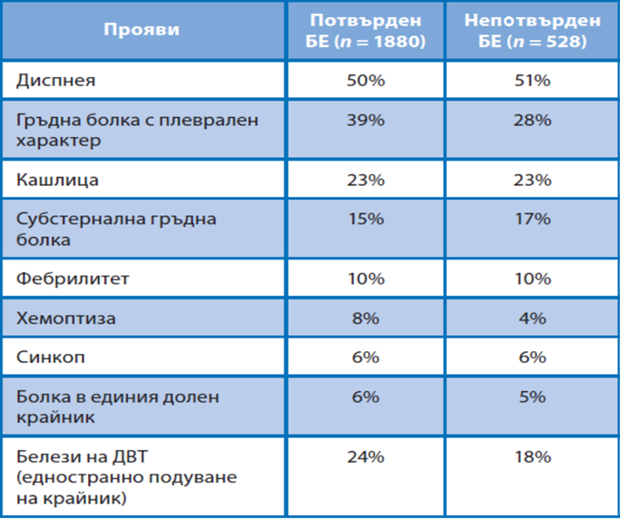
Физикално изследване
Notes:
Клиничната симптоматика включва прояви на деснокамерно обременяване и недостатъчност.

Slide 15
Физикално изследване
Клинична картина на обструктивен шок
Симптоматика на плеврален излив
Симптоми на белодробна хипертензия:
  Акцентуиран P2
  Деснокамерен S3 галоп
  Систоличен шум (регургитация на трикуспидалната клапа)
  Югуларна венозна дистензия, отоци,
  хепатомегалия, асцит и хепатоюгуларен рефлукс.
Notes:
Клиничната симптоматика включва прояви на деснокамерно обременяване и недостатъчност.

Slide 16
Физикално изследване
Най-чести са:
  Тахипнея - 70%
  Хрипове - 51%
  Тахикардия - 30%
  Гръдна болка
  Четвърти сърдечен тон - 24%
  Акцентуиран втори сърдечен тон – 23%
  Фебрилитет – 14%

Slide 17
Диагноза
Хемодинамичен мониторинг:
  СЧ – увеличена
  АКН – намалено или непроменено
  МОС – намален или непроменен
  ЦВН – увеличено
  БКН – намалено

Slide 18
Образно изследване на гръдния кош
Белодробна ангиография:
  Стандарт за доказване на БЕ
  Негативната БАГ изключва диагнозата БЕ.
ЯМР – висока чувствителност - 85% и специфичност - 96% за централни, лобарни или сегментарни емболи.
Notes:
БАГ – Белодробна ангиография

Slide 19
ЕКГ
Тахикардия
Класическата симптоматика за деснокамерно обременяване - S1-Q3-T3 се наблюдават само при 20% от пациентите.
Неспецифични промени на SТ-Т вълните.
Всички промени са с ниска чувствителност и специфичност.

Slide 20
Лабораторен скрининг
Маркери за миокардно увреждане:
  Увеличени серумни нива на Тропонин I, T
Маркери за обременяване на дясната камера и помпена недостатъчност:
  Увеличени серумни нива на NT proBNP
D – димери над 500 mcg/ml. Ниските стойности на D-димерите отхвърлят диагнозата БТЕ.
Тромбин/АТ III комплекс
Notes:
NT pro BNP - N терминален фрагмент на В-тип натриуретичен пептид (BNP)
В-тип натриуретичен пептид е хормон отделян от предсърдията и камерите на сърцето при регистриране на повишено налягане в тях. Физиологичното действие на Натриуретичните пептиди в това число и ВNР е: -инхибиране на реабсорбцията на натрий и вода в бъбреците и съответно увеличаване на диурезата - вазодилатация и понижаване на кръвното налягане Натриуретичните пептиди са антагонисти на вазоконстрикторните хормони от ренин-ангиотензин-алдостеронова система и антидиуретичния хормон, които имат важна патогенетична роля при прогресията на левокамерната дисфункция и развитието на сърдечната недостатъчност. Групата на натриуретичните пептиди включва:
предсърден натриуретичен пептид-Atrial natriuretic peptide АNР
В-тип натриуретичен пептид / мозъчен /-Brain natriuretic peptide ВNР
С тип натриуретичен пептид-C-type natriuretic peptide СNР
АNР и ВNР са по произход от сърцето, СNР е от ендотелен произход ВNР се секретира като про-хормон -Под действието на пептидази се разделя на N-терминален фрагмент NТ-ВNР и активна форма ВNР в еквимоларни количества. -Активната форма ВNР имат кратък полуживот и бързо се отстранява от циркулацията -N-терминалния участък- NТ-ВNР се задържа по-дълго време в кръвта, по-стабилен е и затова се предпочита неговото измерване в лабораторни условия.
Клинично значение Изследването на концентрацията на ВNP в серум се препоръчва от Европейското кардиологично дружество като единствен полезен биохимичен маркер при диагностицирането на сърдечната недостатъчност./Guidelines for the diagnosis and treatment of chronic heart failure-European Нeart Journal(2001) ,22, 1527-1560/ Kонцентрацията на ВNР при пациенти със сърдечна недостатъчност корелира с функционалния клас от класификацията по NYHA/New York Heart Association/
В този смисъл теста може да се използва за: - Оценка на тежестта на сърдечната недостатъчност и левокамерната функция при пациенти с нелекувана сърдечна недостатъчност - Идентифициране на пациенти в доболничната помощ с подозирана сърдечна недостатъчност , които имат нужда от допълнителни специализирани изследвания - Диференциално диагностичен тест при пациенти с остро настъпила диспнея.В тези случаи нормалните нива на BNP изключват сърдечен произход на диспнеята. - Мониториране на терапевтичния ефект при пациенти със сърдечна недостатъчност - при добре лекувани пациенти, плазмените нива могат да се върнат към нормални стойности Определяне на прогнозата и риска при всички форми на кардиоваскуларни заболявания, респективно при левокамерна дисфункция. Освен при застойна сърдечна недостатъчност ВNР се увеличава и при:
остър миокарден инфаркт - по време на първата седмица
камерна хипертрофия;
кардиомиопатии;
клапни заболявания;
тахикардии и тахиаритмии;
Подчертано високите нива са лош прогностичен белег. Пациентите с нива на ВNР под долните референтни граници за мъже и жени със сигурност до 97% не са рисково застрашени от развитие на усложнения -левокамерна дисфункция и сърдечна недостатъчност, както и смъртен изход.
Референтни граници: <50г. 0 - 85; 50 - 70г. 0-150; >70г. 0 – 250 pg/ml.

Slide 21
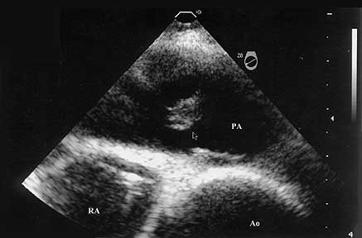
Ехокардиография
Обикновената ехокардиография е с ограничени възможности. ТЕЕ е с чувствителност за централна и периферна емболия от 59% до 82%.
С ехокардиографията може да се докаже дисфункция на дясната камера, с цел оценка на смъртността или ефективността на проведената тромболитична терапия.
Компресионна УЗДиагностика.
Notes:
ТЕЕ – Трансезофагеална ехокардиография.

Slide 22
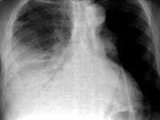
Белодробна емболия
Notes:
Представен участък от белия дроб с инфарктирано променена структура.

Slide 23
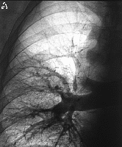
Ангиография при БЕ
Notes:
Просветляването се дължи на нарушената белодробна перфузия.

Slide 24
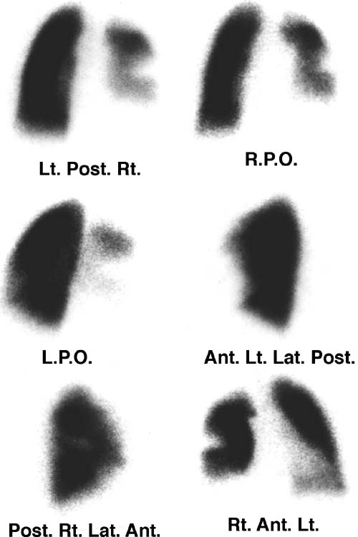
Сцинтиграфия при БЕ
Notes:
Сцинтиграфското изследване дава възможност за оценка на разпределението на съотношението вентилация/перфузия.

Slide 25
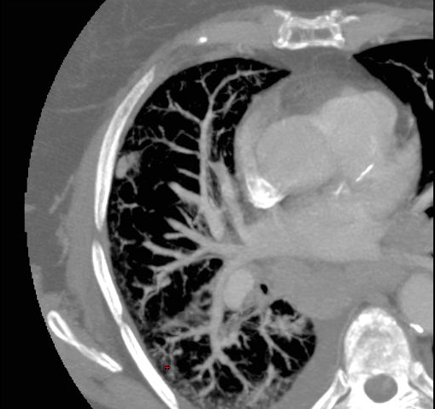
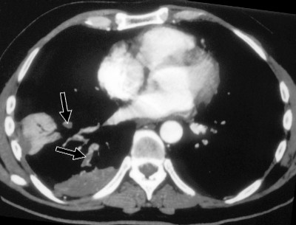
КАТ при белодробна емболия

Slide 26
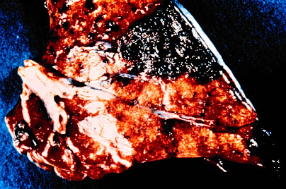
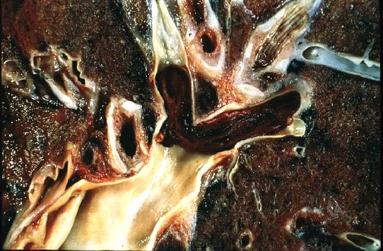
Белодробна емболия
Notes:
Представен е участък с белодробен инфаркт и белодробен тромб.

Slide 27
Диагностичен алгоритъм
Notes:
Представен е участък с белодробен инфаркт и белодробен тромб.

Slide 28
Диагностичен алгоритъм
Notes:
Представен е участък с белодробен инфаркт и белодробен тромб.

Slide 29
Скала за оценка на тежестта на БЕ (PESI)
Notes:
Скала за оценка на тежестта на БЕ – Pulmonary Embolism Severity Index

Slide 30
Фази на лечение
Незабавно лечение
Бързо и масивно лечение
Интермедиерно лечение

Slide 31
Незабавно лечение
Оперативно лечение:
  Катетърна емболектомия
  Хирургическа емболектомия

Slide 32
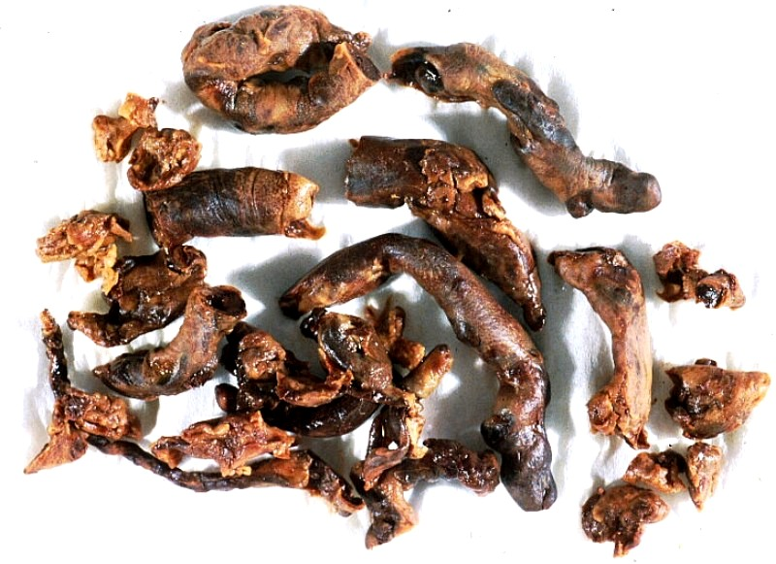
Белодробни емболи

Slide 33
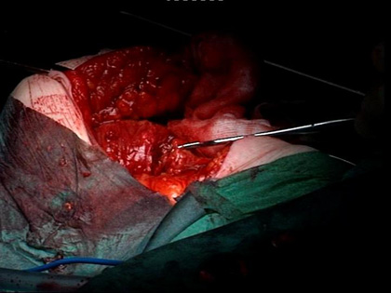
Операция на Trendelenburg
Notes:
Операцията представлява инвазивно премахване на тромбите от големите клонове на белодробната артерия.

Slide 34
Aлгоритъм на поведение при БЕ

Slide 35
Каузално лечение
Reteplase – rPA - 10 U iv + 10 U iv след 30 min.
Alteplase – tPA - 10 mg за 2 min + 90 mg за 2 h или 100 mg iv за 2 h:
  Над 67 kg: 15 mg iv bolus+50 mg за 30 min, следват 35 mg за 60 min до обща доза 100 mg.
  Под 67 kg: 15 mg iv bolus+0.75 mg/kg за 30 min, до обща доза 50 mg, следва 0.5 mg/kg за 60 min до обща доза 35 mg
  Или 0.6 mg/kg/15 min (max 50 mg).
Notes:
Фибринолитичното лечение е задължително при липса на противопоказания.

Slide 36
Каузално лечение
Urokinase - 3 000 000 IU iv за 2 h;
Streptokonase - 1.5 000 000 iv IU за 2 h.
Notes:
Фибринолитичното лечение е задължително при липса на противопоказания.

Slide 37
Каузално лечение
Heparine – 80 UI/kg bolus iv +18 UI/kg/h до INR 1.5-2.5
Enoxaparine – 1.5-2 mg/kg/24 h sc
Tinzaparine – 175 U/kg/24 h sc
Fondaparinux - 7.5 mg (50-100 kg),
5 mg <50 kg, 10 mg >100 kg
Rivaroxaban po - 15 mg/12 h за 3 седмици + 20 mg/24 h
Apixaban (oral) 10 mg/12 h за 7 дни +
5 mg/12 h
Венозен филтър
AVK – 3-6 седмици INR (2-2.5)
Notes:
Приложението на нефракциониран или нискомолекулярен хепарин предотвратява условията за образуване на нови тромби.

Slide 38
Симптоматично лечение
Dopamine - 2-10 mcg/kg/min
Isoprenaline - 2 mcg/kg/min – вазо и бронходилатация. Внимавайте за АКН!
Кислородолечение
HCHS - 50-100 mg iv – при ниско БСС.
Morphine sulphate – 0.1 mg/kg iv
Обемно натоварване с колоидни разтвори - 500 ml.
Notes:
Симптоматичното лечение включва медикаментозно подпомагане на помпената функция на дясната камера. Изопреналин – само при липса на манифестна хипотония. Кислородотерапия и задължително обемно натоварване, като прилаганите колоидни разтвори имат ефект и върху коагулацията.

Slide 39
Вентилен пневмоторакс
Основно в неговата патогенеза е, че поради изместването на медиастинума се прегъват съдовете, които постъпват в сърцето и навлизането на кръв в сърцето е преустановено.
Notes:
Липсата на кръв в сърцето по закона на Frank-Starling води до фибрилация на камерите.

Slide 40
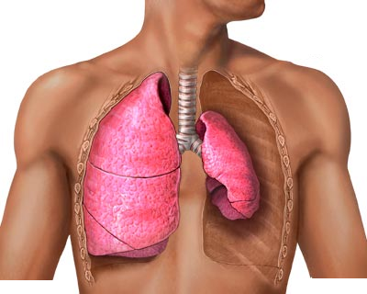
Пневмоторакс

Slide 41
Вентилен пневмоторакс

Slide 42
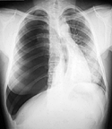
Вентилен пневмоторакс
Notes:
Изместване на сърдечната сянка и липса на белодробен паренхим.

Slide 43
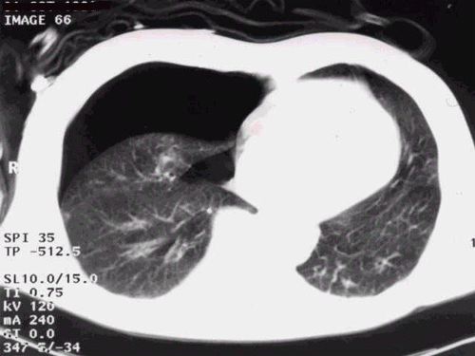
КАТ при вентилен пневмоторакс

Slide 44
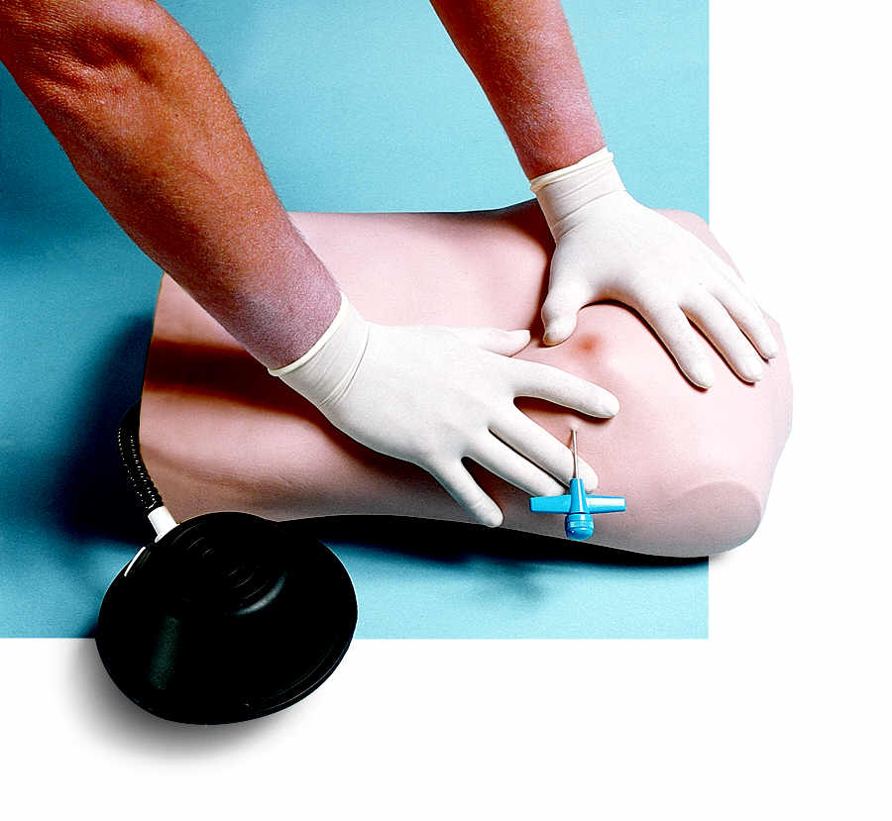
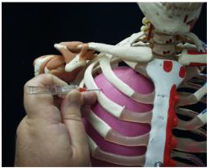
Дрениране на вентилен пневмоторакс
Notes:
Спешна пункция на гръден кош на страната на пневмоторакса с широка игла. При пневмоторакс пункцията се извършва по средна ключична линия по горния ръб на II междуребрие.

Slide 45
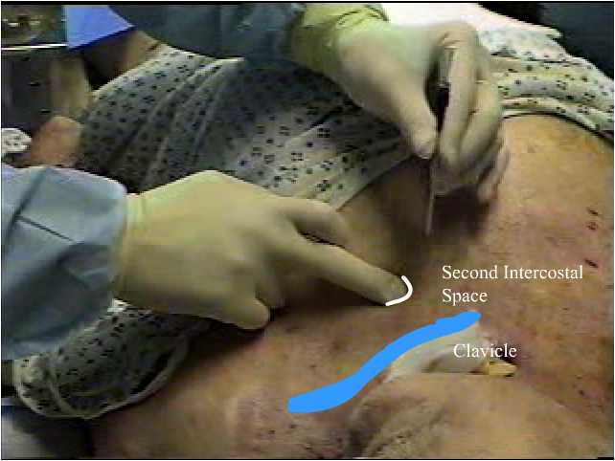
Дрениране на вентилен пневмоторакс
Второ
междуребрие
Ключица

Slide 46
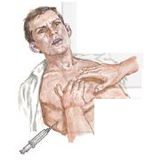
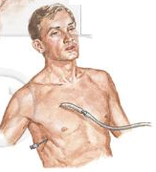
Дрениране на вентилен пневмоторакс

Slide 47
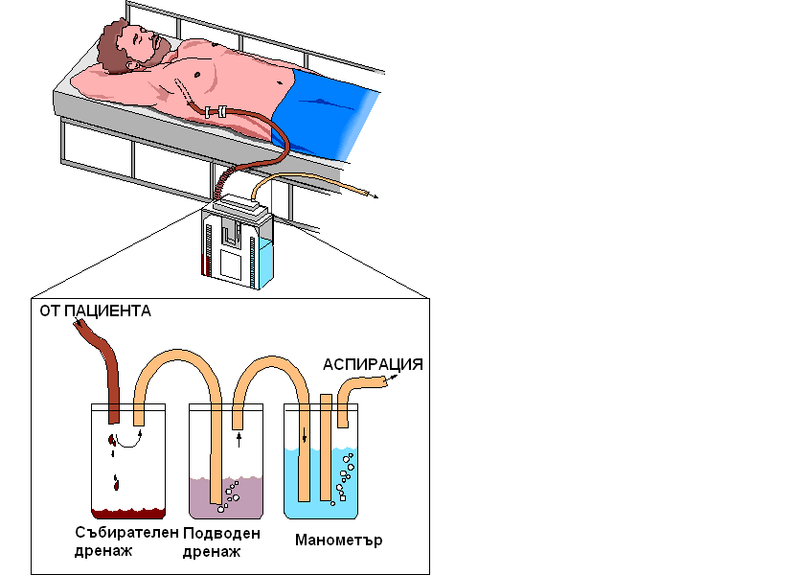
Дрениране на вентилен пневмоторакс
Notes:
Дренажната система има задължителни три компонента.

Slide 48
Синдром на долна празна вена
Поради притискане на долната куха вена от плода е затруднено постъпването на кръв към сърцето. Необходима е спешна промяна в положението на бременната или родилката – поставянето й в ляво положение.
Notes:
Поставянето на родилката в ляво странично положение веднага премахва причината.

Slide 49
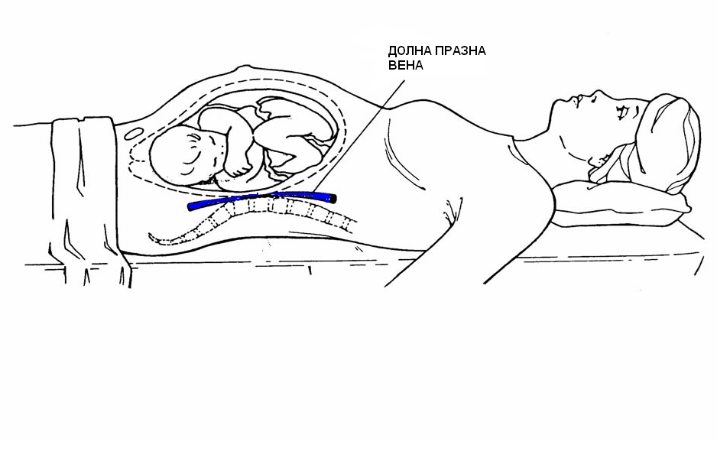
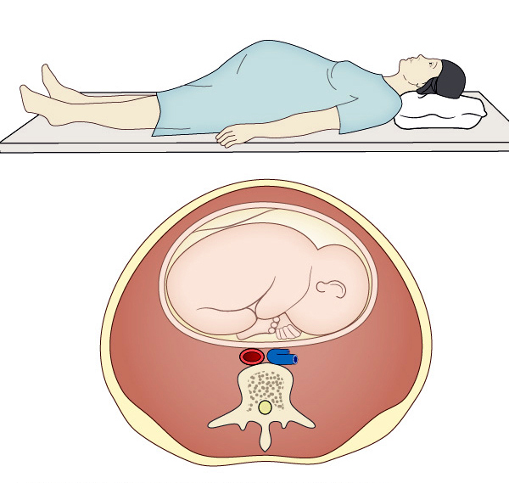
Синдром на долна празна вена
Notes:
Увеличената матка притиска долната празна вена и подаването на кръв към дясното сърце намалява, което води до реципрочно намаление на УО.

Slide 50
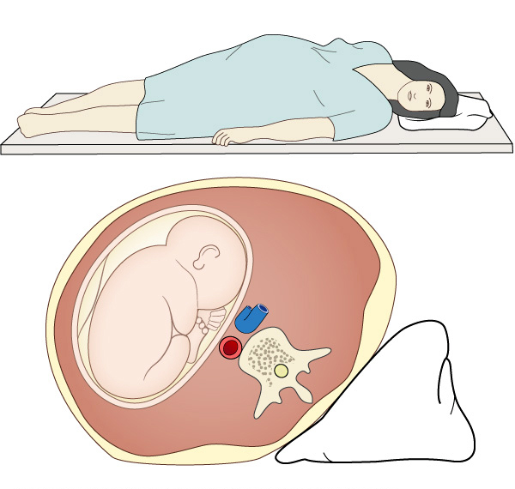
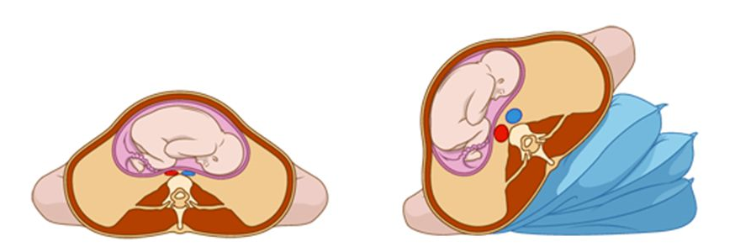
Поведение при синдром на долна празна вена
Notes:
Увеличената матка притиска долната празна вена и подаването на кръв към дясното сърце намалява, което води до реципрочно намаление на УО.

Slide 51
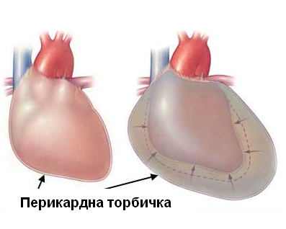
Тампонада на сърцето
Остро настъпващ излив на течности, гной, кръв или газ в перикардната кухина, поради което се затруднява диастолното пълнене на сърцето.
Намалената разтегливост директно води до намаляване на ударния и минутния обем на сърцето.
Notes:
Бързо настъпващото пълнене на перикардната торбичка с течност (кръв или ексудат) води до намалена възможност за диастолно пълнене на сърцето.

Slide 52
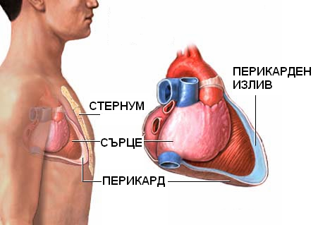
Тампонада на сърцето

Slide 53
Етиология
Чести причини:
  Перикардит
  Туберкулоза
  Ятрогенна (свързана с инвазивни процедури, сърдечна хирургия)
  Травма
  Неоплазма/злокачествено заболяване

Slide 54
Етиология
Нечести причини:
  Съдови колагенози (SLE, склеродермия и ревматоиден артрит)
  Радиационна
  Постинфарктна
  Уремия
  Аортна дисекация
  Бактериална инфекция
  Пневмоперикард

Slide 55

Тампонада на сърцето

Slide 56
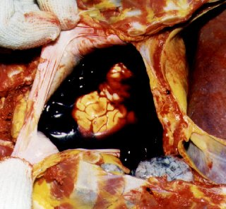
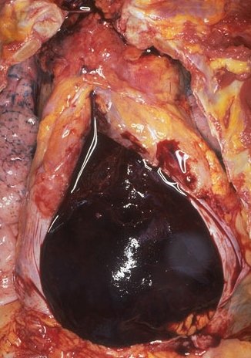
Тампонада на сърцето

Slide 57
Клинична картина
Триада на Beck:
  Глухи тонове на сърцето
  Проминиращи шийни вени
  Алтерниращ (парадоксален) пулс При дълбоко вдишване, периферният пулс на болния изчезва, поради повишаване на налягането в гръдната клетка и невъзможност на сърцето ефективно да се напълни (симптом на Kussmaul).
Симптоматика на нарушена перфузия на периферните тъкани – шок.
Notes:
Ключова диагностична находка е парадосалният пулс (дефиниран обичайно като инспираторно понижение на систолното артериално налягане с повече от 10 mmHg по време на нормално дишане). Той се дължи на повишена взаимна зависимост на камерите настъпваща при сърдечна тампонада, когато общият обем на сърдечните кухини става фиксиран и всяка промяна в обема от едната страна на сърцето причинява противоположни промени в другата страна (т.е. инспираторно повишаване на венозното връщане и налягането в десните кухини с намален обем в левите кухини и понижено системно артериално налягане). Величината на клиничните и хемодинамични нарушения зависи от скоростта на набиране и големината на перикардното съдържимо, разтегливостта на перикарда и наляганията на пълнене и комплайанса на сърдечните кухини.

Slide 58
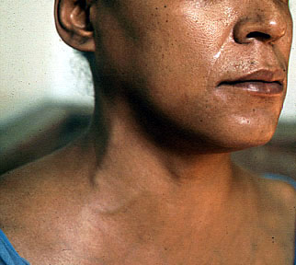
Югуларна венозна дистензия

Slide 59
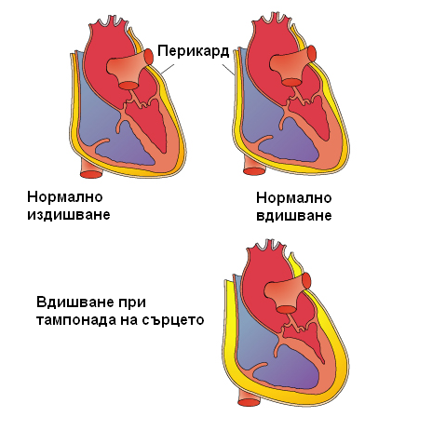
Алтерниращ (парадоксален) пулс

Slide 60
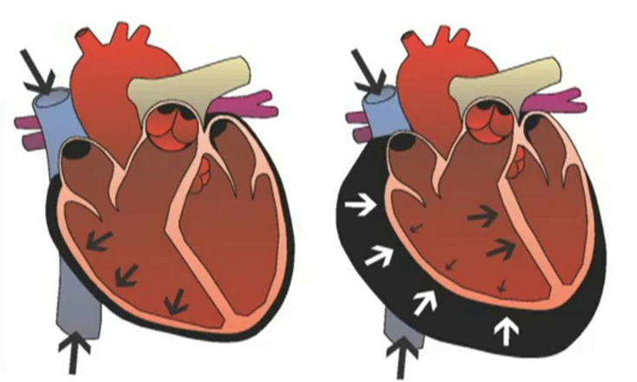
Алтерниращ (парадоксален) пулс

Slide 61
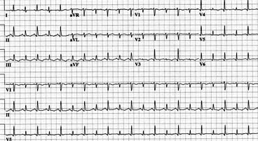
ЕКГ при тампонада на сърцето
Синусова тахикардия
Изразена депресия на ST сегмента
Микроволтажен QRS комплекс
Неспецифични електрически промени

Slide 62
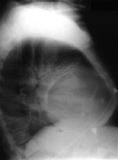
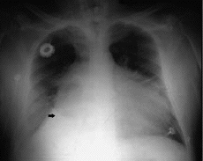
Образно изследване при тампонада на сърцето
Сърдечната сянка е уголемена и изгладена
Notes:
Образно изследване на гръдния кош – фас и профил. Силно увеличена и променена по форма сърдечна сянка с липса на ретростернално въздушно пространство, липса на белодробни съдове в хилуса и десностранен плеврален излив (стрелката).

Slide 63
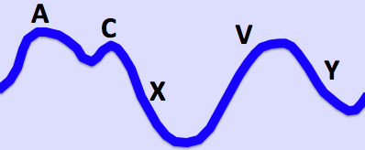
Катетеризация при тампонада на сърцето
Ранни:
Повишено налягане в дясното предсърдие
Загуба/промяна на X наклона на венозната вълна
Късни:
Понижено аортно налягане
Парадоксален пулс
Изравняване на диастолното вътресърдечно налягане

Slide 64
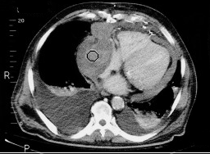
КАТ при тампонада на сърцето

Slide 65
Ехокардиография с респирометър
Количеството на излива в перикардиалното пространство – наличие на умерено или голямо количество течност.
Люлеене на сърцето.
Кинетиката на сърдечния мускул. Диастолично колабиране на дясното предсърдие и/или дясната камера.
Камерна взаимозависимост.
Повишена скорост на кръвния ток през трикуспидалната и пулмоналната клапа (>50%) и намалена през митралната и аортната (>25%) по време на вдишване (>90%).

Slide 66
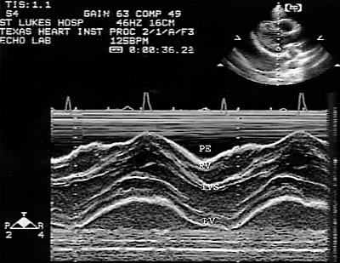
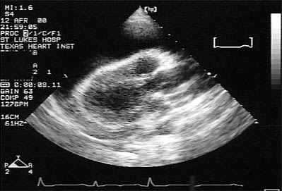
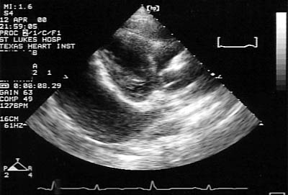
Ехокардиография

Slide 67
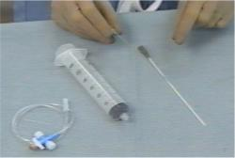
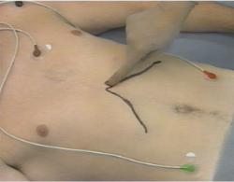
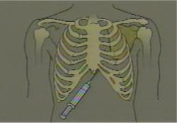
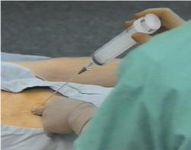
Перикардиоцентеза
При доказана диагноза и тежки хемодинамични нарушения се налага да се проведе перикардиоцентеза.
Notes:
Перикардиоцентезата се прави между върха на мечовидния израстък и лявата подребрена дъга.

Slide 68
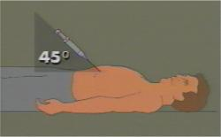
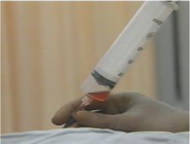


Перикардиоцентеза
Notes:
Пункцията се осъществява под ъгъл от 45⁰ с посока лявото рамо или лявата гърда при мъжете. Аспирацията на кръв с рязко подобряване на хемодинамичните параметри доказва, че сме на правилното място. Ако хемодинамикат ана пациента още повече се влоши, може да се предполага че пункцията е в сърдечните кухини.

Slide 69

Перикардиоцентеза под ЕКГ контрол
Notes:
Перикардиоцентезата с ЕКГ електрод дава възможност за прецизиране на положението на иглата.

Slide 70

Фенестрация на перикарда
Notes:
Фенестрацията е поведение при масивен перикарден излив при възпалителен процес.

Slide 71

Алгоритъм на поведение при тампонада

